Slide 1
Chapter 11: File System Implementation

Slide 2
Chapter 11: File System Implementation
File System Structure
File System Implementation
Directory Implementation
Allocation Methods
Free-Space Management
Efficiency and Performance
Recovery
Log-Structured File Systems

Slide 3
File-System Structure
File structure
  Logical storage unit
  Collection of related information
File system resides on secondary storage (disks).
File system organized into layers.

Slide 4

Layered File System
Manages meta-data (all of the file-system structure, excluding the content of the files)
Knows about files and their logical blocks as well as physical blocks
Issue generic commands to the appropriate device driver to read and write physical blocks of the disk
Transfer information between the main memory and the disk system

Slide 5
File-System Implementation
Boot control block contains info needed by system to boot OS from that volume
Volume control block contains volume details
Directory structure organizes the files
Per-file File Control Block (FCB) contains many details about the file

Slide 6

A Typical File Control Block
(access control lists))

Slide 7
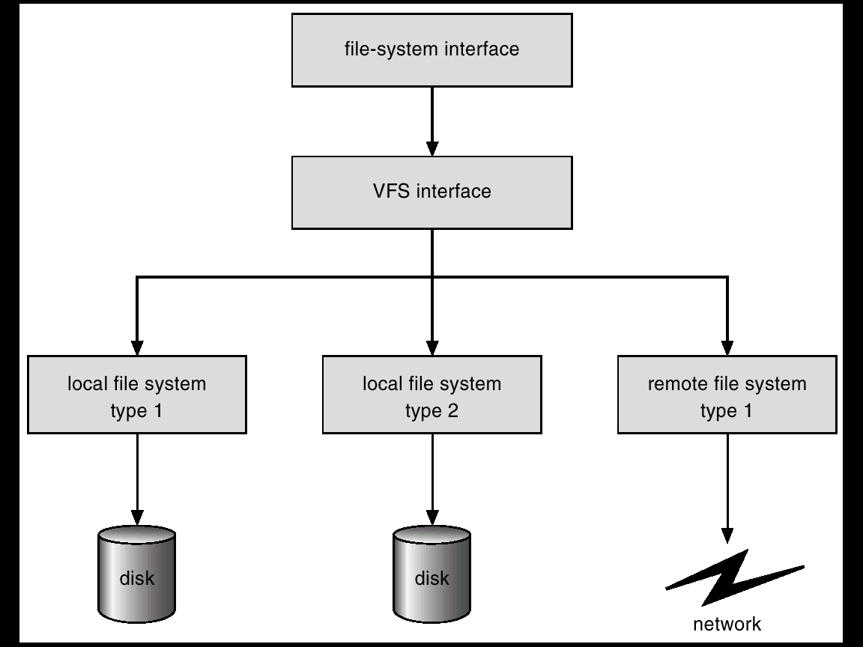
Virtual File Systems
The problem:
  How does an operating system allow multiple types of file systems to be integrated into a directory structure?
Virtual File Systems (VFS) provide an object-oriented way of implementing file systems.
VFS allows the same system call interface (the API) to be used for different types of file systems.
The API is to the VFS interface, rather than any specific type of file system.

Slide 8
Directory Implementation
The selection of directory-allocation and directory management algorithm has a large effect on efficiency, performance and reliability
Possible implementation (1) - Linear list of file names with pointer to the data blocks.
  simple to program
  time-consuming to execute
Possible implementation (2) - Hash Table – linear list with hash data structure.
  decreases directory search time
  collisions – situations where two file names hash to the same location
  fixed size

Slide 9
Disk Structure
Disk drives are addressed as large 1-dimensional arrays of logical blocks, where the logical block is the smallest unit of transfer.
The 1-dimensional array of logical blocks is mapped into the sectors of the disk sequentially.
  Sector 0 is the first sector of the first track on the outermost cylinder.
  Mapping proceeds in order through that track, then the rest of the tracks in that cylinder, and then through the rest of the cylinders from outermost to innermost.

Slide 10

Magnetic disks
Magnetic disks – rigid metal or glass platters covered with magnetic recording material
  Disk surface is logically divided into tracks, which are subdivided into
  sectors.
  The disk controller determines
  the logical interaction between
  the device and the computer.

Slide 11
Allocation Methods
An allocation method refers to how disk blocks are allocated for files
The challenge – utilizing the disk efficiently and access files quickly
Methods:
  Contiguous allocation
  Linked allocation
  Indexed allocation

Slide 12
Contiguous Allocation
Each file occupies a set of contiguous blocks on the disk.
Simple – only starting location (block #) and length (number of blocks) are required.
Random access.
Wasteful of space (dynamic storage-allocation problem), fragmentation – can be resolved with (expensive) compaction (requires down time)
Files cannot grow.

Slide 13

Contiguous Allocation of Disk Space

Slide 14
Extent-Based Systems
Many newer file systems (I.e. Veritas File System) use a modified contiguous allocation scheme.
Extent-based file systems allocate disk blocks in extents.
An extent is a contiguous block of sectors. Extents are allocated for file allocation. A file consists of one or more extents.
Fragmentation:
  Internal (if extent is too large)
  External (if extents of varying sizes are used)

Slide 15
Linked Allocation
Each file is a linked list of disk blocks: blocks may be scattered anywhere on the disk.
block =
pointer

Slide 16

Linked Allocation (Cont.)
Simple – need only starting address
Free-space management system – no waste of space (no need to declare file size, no compaction, no fragmentation)
No random access
Reliability problem (what if a pointer is lost?)
File-allocation table (FAT) – disk-space allocation used by MS-DOS and OS/2.

Slide 17

File-Allocation Table
Allocation of a new block – simply find the first one who has zero

Slide 18
Indexed Allocation
Brings all pointers together into the index block.
Logical view.
index table

Slide 19

Example of Indexed Allocation

Slide 20
Indexed Allocation (Cont.)
Enables random access
Without external fragmentation, but have overhead of index block.
When file is created, all pointers in the index block are set to nil
Any free block on the disk may satisfy a request for more space

Slide 21
Indexed Allocation – Mapping (Cont.)

outer-index
index table
file

Slide 22

Combined Scheme: UNIX (4K bytes per block)

Slide 23
Free-Space Management
Since disk space is limited, we need to reuse the space from deleted files for new files (if possible)
Bit vector (n blocks)
0
1
2
n-1
…
0 ⇒ block[i] free
1 ⇒ block[i] occupied
bit[i] =

Block number calculation
(number of bits per word) *
(number of 0-value words) +
offset of first 1 bit

Slide 24
Free-Space Management (Cont.)
Bit map requires extra space. Example:
block size = 2¹² bytes
disk size = 2³⁰ bytes (1 gigabyte)
n = 2³⁰/2¹² = 2¹⁸ bits (or 32K bytes)
Easy to get contiguous files
Linked list (free list) – see figure
  Cannot get contiguous space easily
Grouping – allocate the first free block for storing the addresses of N free blocks (quickly find the addresses of a large number of free blocks when needed)
Counting – store the address of a new free block and the number of subsequent free blocks

Slide 25

Linked Free Space List on Disk

Slide 26
Efficiency and Performance
Efficiency dependent on:
  disk allocation and directory algorithms
  types of data kept in file’s directory entry
Performance
  disk cache – separate section of main memory for frequently used blocks
  free-behind and read-ahead (instead of LRU) – techniques to optimize sequential access:
    Remove page from the buffer as soon as the next page is requested
    Read and cash requested page and several subsequent pages of file
  improve PC performance by dedicating section of memory as virtual disk (RAM disk) – accepts all standard file operations but perform them in memory

Slide 27
Recovery
Consistency checking – compares data in directory structure with data blocks on disk, and tries to fix inconsistencies.
Use system programs to back up data from disk to another storage device (floppy disk, magnetic tape).
Recover lost file or disk by restoring data from backup.

Slide 28
Log Structured File Systems
Log structured (or journaling) file systems record each update to the file system as a transaction.
All transactions are written to a log. A transaction is considered committed once it is written to the log. However, the file system may not yet be updated.
The transactions in the log are asynchronously written to the file system. When the file system is modified, the transaction is removed from the log.

Slide 29
Disk Scheduling
The operating system is responsible for using hardware efficiently — for the disk drives, this means having a fast access time and disk bandwidth.
Access time has two major components
  Seek time is the time for the disk are to move the heads to the cylinder containing the desired sector.
  Rotational latency is the additional time waiting for the disk to rotate the desired sector to the disk head.
Seek time ≈ seek distance
Disk bandwidth is the total number of bytes transferred, divided by the total time between the first request for service and the completion of the last transfer.

Slide 30
Disk Scheduling (Cont.)
Several algorithms exist to schedule the servicing of disk I/O requests.
We illustrate them with a request queue (0-199).
98, 183, 37, 122, 14, 124, 65, 67
Head pointer 53

Slide 31

FCFS
Illustration shows total head movement of 640 cylinders.

Slide 32
SSTF – shortest seek time first
Selects the request with the minimum seek time from the current head position.
SSTF scheduling is a form of SJF scheduling; may cause starvation of some requests.
Illustration shows total head movement of 236 cylinders.

Slide 33

SSTF (Cont.)

Slide 34
SCAN
The disk arm starts at one end of the disk, and moves toward the other end, servicing requests until it gets to the other end of the disk, where the head movement is reversed and servicing continues.
Sometimes called the elevator algorithm.
Illustration shows total head movement of 208 cylinders.

Slide 35
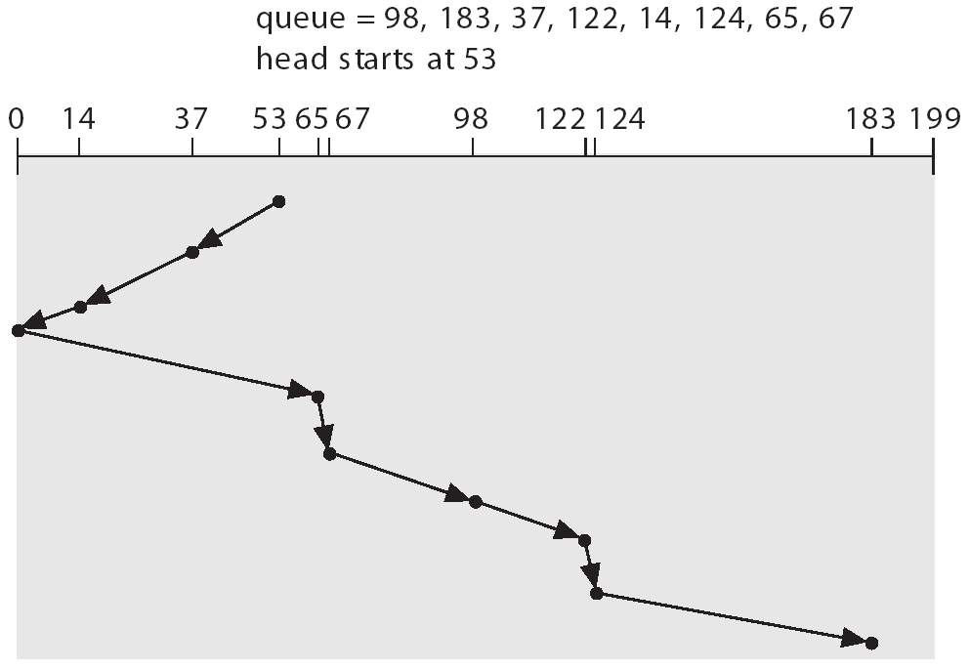
SCAN (Cont.)

Slide 36
C-SCAN
Provides a more uniform wait time than SCAN.
The head moves from one end of the disk to the other. servicing requests as it goes. When it reaches the other end, however, it immediately returns to the beginning of the disk, without servicing any requests on the return trip.
Treats the cylinders as a circular list that wraps around from the last cylinder to the first one.

Slide 37

C-SCAN (Cont.)

Slide 38
C-LOOK
Version of C-SCAN
Arm only goes as far as the last request in each direction, then reverses direction immediately, without first going all the way to the end of the disk.

Slide 39

C-LOOK (Cont.)

Slide 40
Selecting a Disk-Scheduling Algorithm
SSTF is common and has a natural appeal
SCAN and C-SCAN perform better for systems that place a heavy load on the disk.
Performance depends on the number and types of requests.
Requests for disk service can be influenced by the file-allocation method.
The disk-scheduling algorithm should be written as a separate module of the operating system, allowing it to be replaced with a different algorithm if necessary.
Either SSTF or LOOK is a reasonable choice for the default algorithm.

Slide 41
Reliability
A fixed disk drive is likely to be more reliable than a removable disk or tape drive.
A head crash in a fixed hard disk generally destroys the data, whereas the failure of a tape drive or optical disk drive often leaves the data unharmed.

Slide 42
שאלה
דיסקים אופטיים מסוג WORM (write-once-read-many) משמשים חברות לצורך איחסון כמויות גדולות של מידע באופן קבוע ומבלי שניתן לשנותו (למשל מידע פיננסי ורשומות חשבונאיות שלא ניתן למוחקן). בדיסקים אלו, כל סקטור ריק יכול להיכתב פעם אחת בלבד ולאחריה הוא הופך להיות זמין לקריאה בלבד. כנגזר מכך, לצורך שינוי של בלוק מסויים יש לכתוב אותו כבלוק חדש ולבצע את כל ההתאמות הנדרשות על מנת לשמור על מבנה ארגון הקובץ בדיסק.
הינך נדרש לתכנן את מערכת הקבצים של דיסק WORM כך שניצול המקום בדיסק יהיה אופטימלי. האם תבחר להשתמש ב- (הקף את התשובה הנכונה) contiguous file allocation,, linked file allocation (הנח שימוש ב- FAT) או indexed file allocation? נמק מדוע השיטה שבחרת טובה יותר משתי השיטות האחרות עבור דיסק מסוג WORM.

Slide 43
תשובה
השיטה הטובה ביותר היא indexed. הסיבה לכך היא שכאשר הקובץ משתנה, ניתן להקצות לטובת השינוי בלוקים חדשים ובמידת הצורך לכתוב מחדש את בלוק האינדקס החדש. באופן זה אם הקובץ רק מוסיף בלוקים חדשים או שיש בו מספר קטן של שינויים, הבלוקים של המידע שאיננו משתנה לא צריכים להיכתב מחדש.
שיטת ה- contiguous ניתנת במקרה זה לשימוש על-ידי השארת בלוקים ריקים בסוף כל קובץ, כך שתוספת מידע בסוף הקובץ לא מחייבת כתיבה מחדש של הקובץ, אולם כל שינוי אחר לקובץ יחייב יצירת עותק חדש שלו על הדיסק.
שיטת ה- linked allocation לא מתאימה כאן משום שטבלת ה- FAT תצטרך להיכתב מחדש בכל פעם שהקובץ משתנה (וכידוע טבלת ה- FAT היא לכל הבלוקים בדיסק). גם אם לא היינו משתמשים ב- FAT הרי ששינוי בבלוק מסויים היה מחייב כתיבה מחדש של כל הבלוקים שלפניו בשרשרת.

Slide 44
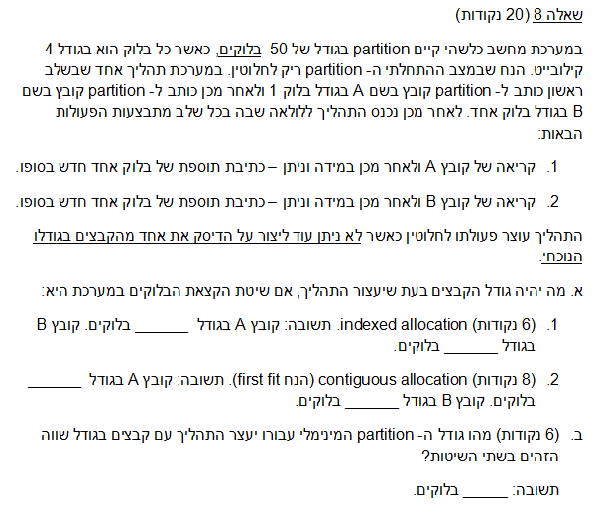

שאלה

Slide 45
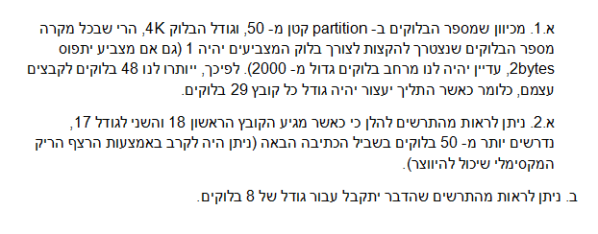
תשובה
24
10

Slide 46
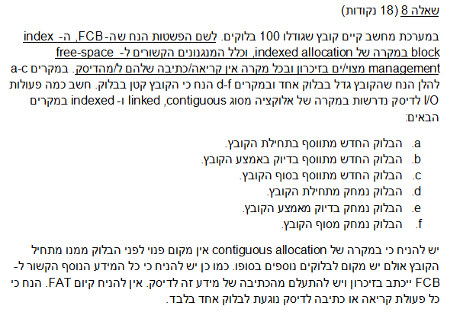

Slide 47
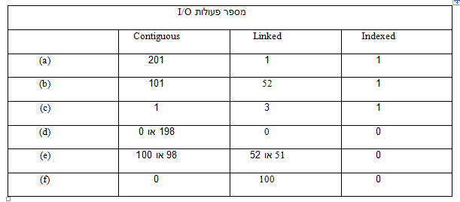
1

Slide 48
שאלה 1
קיבלת את ה- source code של מערכת ניהול קבצים כלשהו (file system) ונתבקשת לדווח האם מדובר במערכת העושה שימוש ב- contiguous allocation או ב- indexed allocation . מה תחפש בקוד על-מנת לענות על השאלה?
תשובה
יש לחפש את מבני הנתונים שמשמשים כמצביעים לבלוקים של הקובץ. במקרה של indexed allocation נצפה למצוא מערך של מצביעים וייתכן אף מצביעים למערכים נוספים. במקרה של contiguous allocation נצפה למצוא מצביע לבלוק התחלה ומספר המציין את כמות הבלוקים העוקבים בהם עושה הקובץ שימוש.

Slide 49
מדוע במערכת ההפעלה Linux בקבצים גדולים מאוד (מספר GBs), זמן הגישה הראשונה לסוף הקובץ הינו ארוך יותר מאשר זמן הגישה הראשונה לתחילת הקובץ?

Slide 50
הנח כי ידוע לך כי בדיוק ביט אחד ב- free block bit vector של מערכת ניהול הקבצים שגוי אולם אינך יודע באיזה ביט מדובר. תאר אלגוריתם למציאת הביט השגוי (אין צורך לכתוב קוד בתשובה).
הדבר יושג באמצעות בניית הוקטור מחדש והשוואתו לוקטור המקורי. ספציפית:
- צור וקטור חדש ואתחל אותו ל- 0 (פנוי).
- החל ב- root ועבור על כל הקבצים בצורה רקורסיבית.
- סמן בוקטור החדש ב- 1 כל בלוק מוקצה.
- השווה את הוקטור הקיים עם הוקטור החדש שיצרת. הביט השונה הוא הביט השגוי.

